Slide 1

Paper Review
2025 NeurIPS
Hyungseop Lee
Department of Embedded Systems Engineering, INU hhss0927@inu.ac.kr

Slide 2
Outline
Related Works: Architecture 관점에서 YOLO Series (v1~v10)
Analysis: Two Primary Bottlenecks of Attention Mechanisms
Attention-centric YOLO Framework, YOLOv12
Area Attention (A2) module with FlashAttention
Residual Efficient Layer Aggregation Networks (R-ELAN)
Experiments
Critique

Slide 3
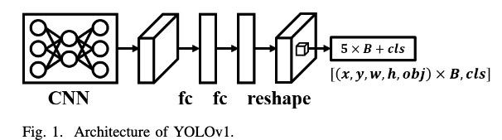
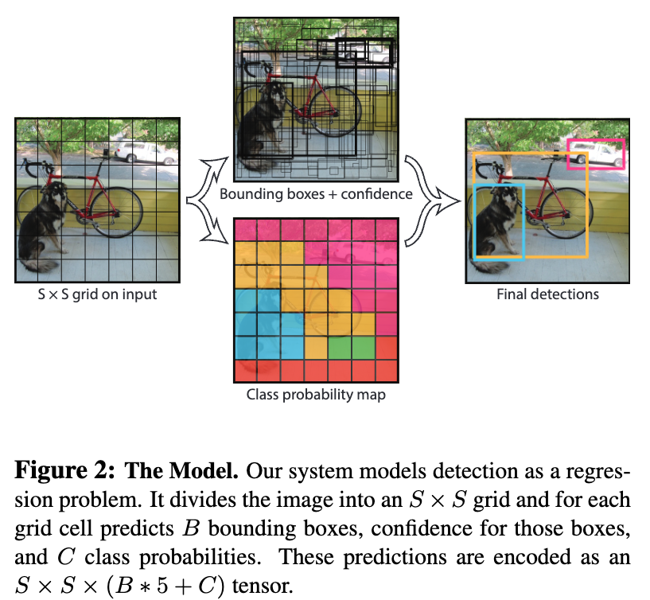
1. Related Works: YOLO series (v1 ~ v10)
YOLOv1 (2016, CVPR)
https://arxiv.org/pdf/2408.09332
One-stage
Anchor-free bbox regression
2 FC layers to obtain global features
Notes:
7x7 Grid cell 마다 2개의 Bbox 예측, C=20 개 class probablity도 함께 예측.
Pascal voc라 C=20

Slide 4
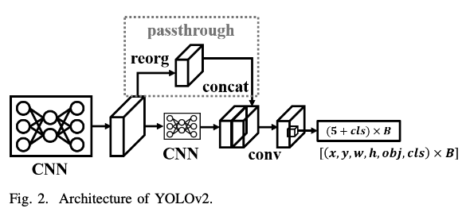
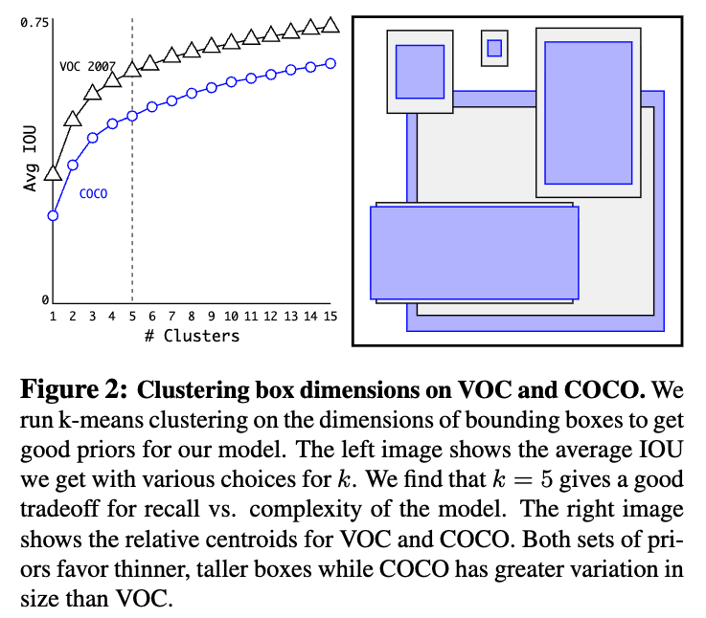

1. Related Works: YOLO series (v1 ~ v10)
YOLO9000 = YOLOv2 (2017, CVPR)
Fully CNN
Anchor-based bbox regression, IoU distance
Passthrough layer to obtain global features
Notes:
Anchor box의 a set of aspect ratio를 manual하게 하지 않고, dataset의 ground truth bbox에 대해 k-means clustering을 하는데
Euclidean distance 대신 IoU distance로…

Slide 5
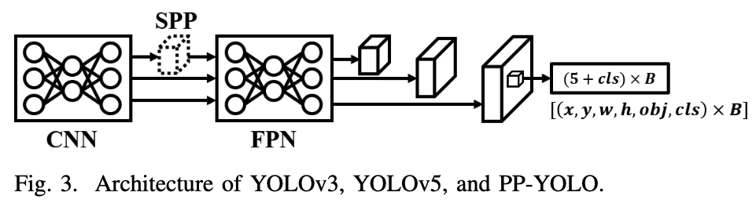
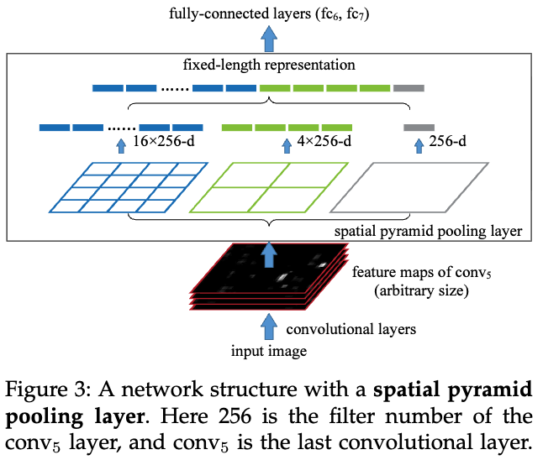
1. Related Works: YOLO series (v1 ~ v10)
YOLOv3 (2018, arXiv)
He, Kaiming, et al. "Spatial pyramid pooling in deep convolutional networks for visual recognition." IEEE transactions on pattern analysis and machine intelligence 37.9 (2015): 1904-1916.
FPN to enable prediction of multiple scales at the same time
Spatial Pyramid Pooling (SPP)
Notes:
SPP: from local to global kernel size로 feature aggregation

Slide 6
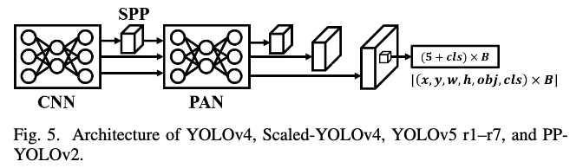
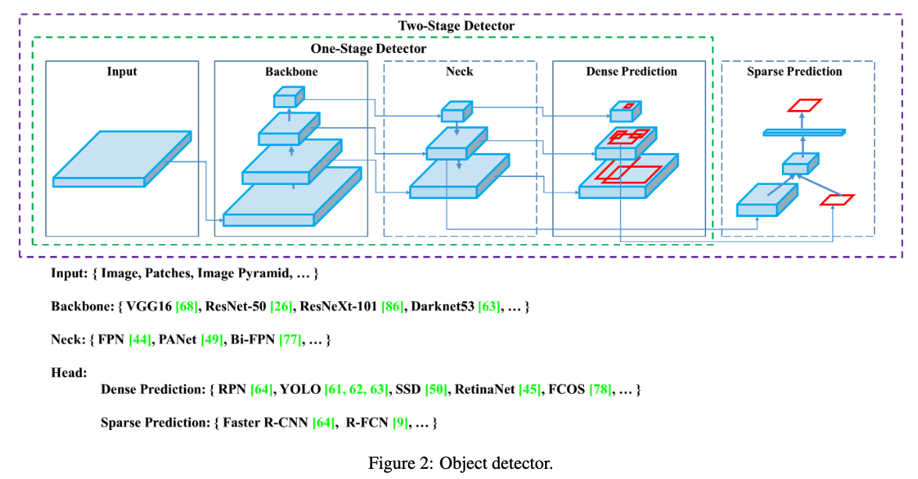
1. Related Works: YOLO series (v1 ~ v10)
YOLOv4 (2020, arXiv)
Bag of Freebies (BoF): ex. loss function
Bag of Specials (BoS): ex. residual conn
Notes:
Yolov4부터 우리가 익숙한 구조의 detection network가 확립.
BoF(training strategies..), BoS(약간의 inference 손해를 보더라도 성능이 확 좋아지는 기법)를 잘 정리…
Backbone,
Neck
Head
구조에 있는 모든 BoF, BoS들 모두 짬뽕해서 좋은 걸로 만듦

Slide 7
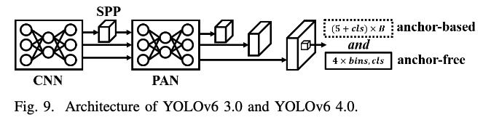
1. Related Works: YOLO series (v1 ~ v10)
YOLOv6 3.0 (2023, arXiv)
1.0, 2.0: Industry를 위해 특수 제작 → RepVGG, QAT, Knowledge distillation, …
3.0: Anchor-aid training
Notes:
Anchor free head의 학습을 보조하기 위해 anchor-based head 이용

Slide 8
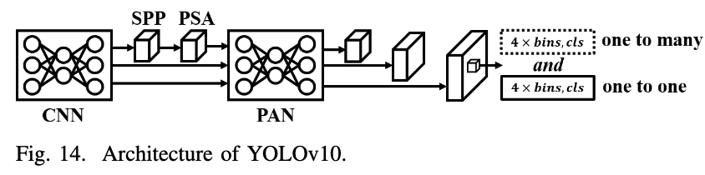
1. Related Works: YOLO series (v1 ~ v10)
YOLOv10 (2024, NeurIPS)
Partial Self-Attention (PSA) to obtain global features
Dual Label Assignments for NMS-free Training

Slide 9
Motivation
“Enchancing the network architecture of the YOLO framework, …. has focused on CNN-based improvements despite the proven superiority of attention mechanisms in modeling capabilities.”
“… most architectural designs continue to focus primarily on CNNs.”
YOLO series에서 attention mechanism이 modeling capability가 더 좋은데도 불구하고, 집중 X
이는 CNN-based models의 속도를 따라가지 못하기 때문

Slide 10
Motivation
“Enchancing the network architecture of the YOLO framework, …. has focused on CNN-based improvements despite the proven superiority of attention mechanisms in modeling capabilities.”
“… most architectural designs continue to focus primarily on CNNs.”
YOLO series에서 attention mechanism이 modeling capability가 더 좋은데도 불구하고, 집중 X
이는 CNN-based models의 속도를 따라가지 못하기 때문
무엇이 attention mechanism을 느리게 만드는지 분석 후,
이를 개선하여 attention-centric YOLO framework, namely YOLOv12 을 제안

Slide 11



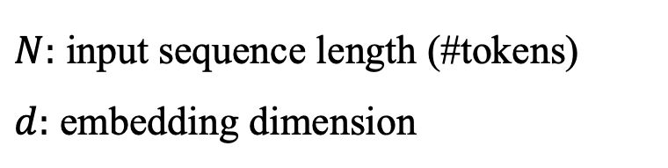




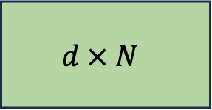

2. Analysis - Complexity
Quadratic computational complexity
$N:$ input sequence length (#tokens)
$d:$ embedding dimension
The computation of the attention matrix
$$O\left(N^{2}d\right)$$
$$O\left(N^{2}d\right)$$
$$N × d$$
$$N × d$$
$$d × N$$
$$Softmax$$
$$Q$$
$$K^{T}$$
$$V$$

Slide 12
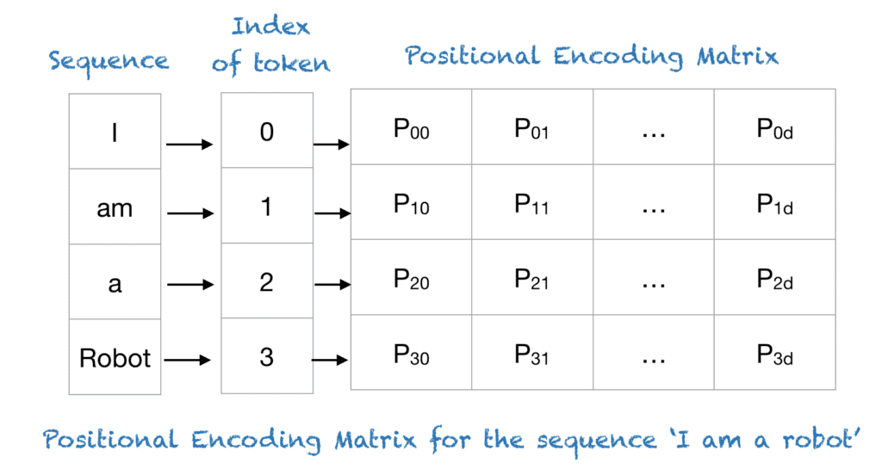
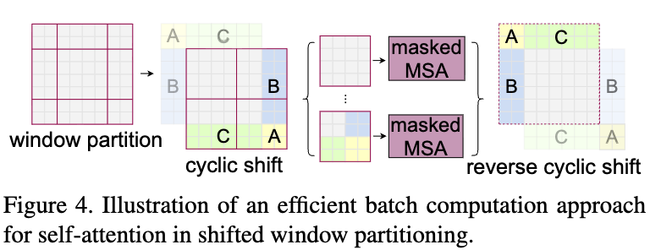
2. Analysis - Complexity
2. Complex design
(window partitioning/reversing in SwinT)
3. Positional encoding
(Sinusoidal, Learned, Relative, Rotary, …)
https://machinelearningmastery.com/a-gentle-introduction-to-positional-encoding-in-transformer-models-part-1/

Slide 13
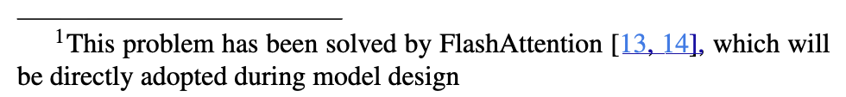

2. Analysis - Inefficient memory accessing
“during self-attention, intermediate maps such as the attention map and the softmax map (L × L) need to be stored from high-speed GPU SRAM (the actual location of the computation) to high bandwidth GPU memory (HBM) and later retrieved during the computation, and the read and write speed of the former is more than 10 times that of the latter, thus resulting in significant memory accessing overhead and increased wall-clock ${time}^{1}$.”
→ FlashAttention의 문제 제기와 접근 방법을 설명하며, 사용했다고 언급

Slide 14
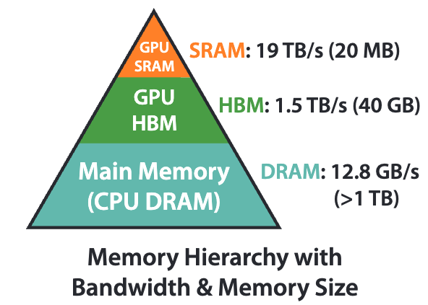
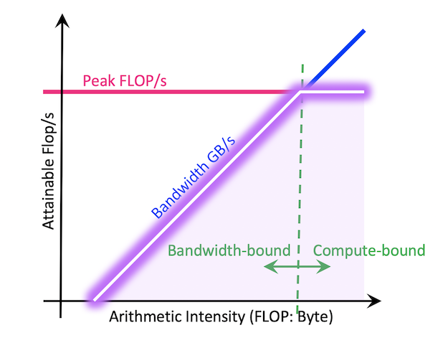
2. FlashAttention의 Preliminary
GPU memory hierarchy
Arithmetic Intensity
Compute-bound (compute 속도가 더 느림)
Memory-bound (r/w 속도가 더 느림)
y=Ax 예시
A, x 선언
y 선언
A, x, y,를 HBM으로 Load # ex) .to(‘cuda’)
A, x를 HBM에서 SRAM으로 read
SRAM에서 A @ x
결과를 HBM의 y로 write
https://docs.nersc.gov/tools/performance/roofline/

Slide 15
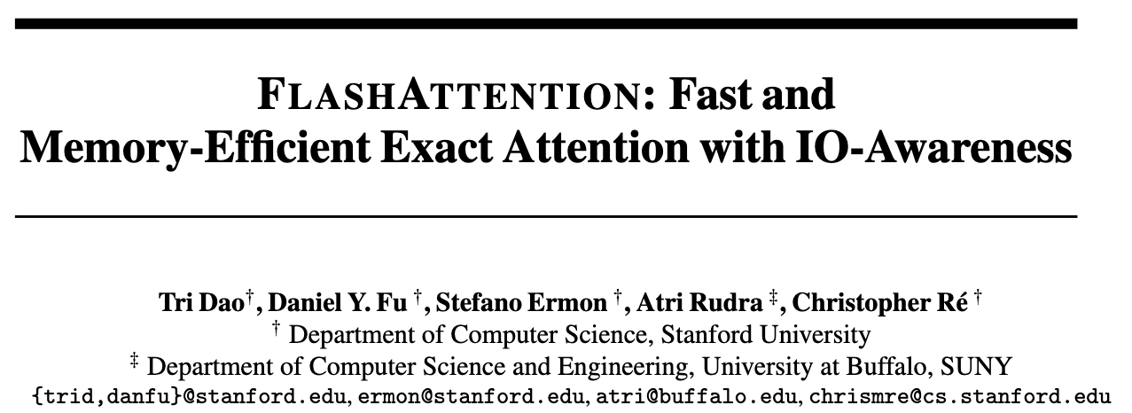
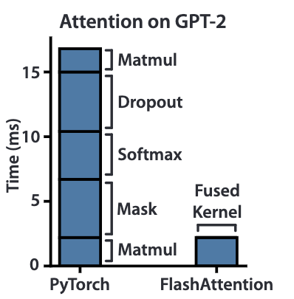
2. FlashAttention의 Motivation
Speed가 느릴 것 같은 Matmul은 생각보다 빠름.
Dao, Tri, et al. "Flashattention: Fast and memory-efficient exact attention with io-awareness." Advances in neural information processing systems 35 (2022): 16344-16359.
→ 기존과 달리, FLOPs가 아니라 IO를 줄이는 방향으로 Efficiency를 달성하고자 함.

Slide 16
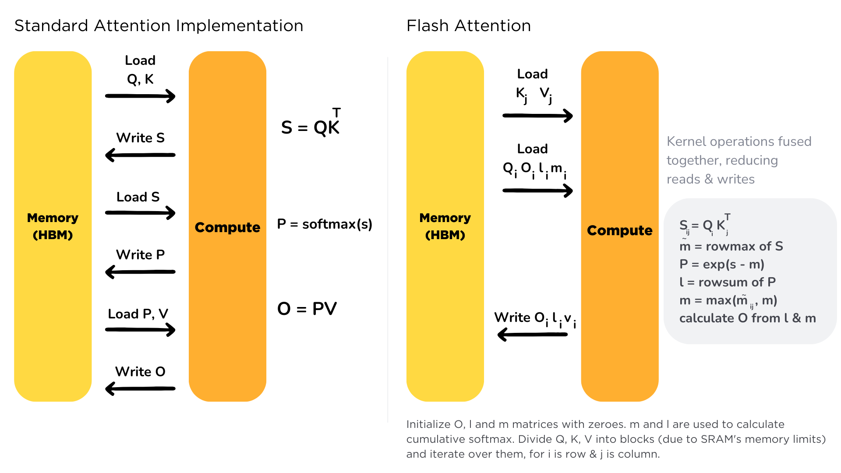
2. Inefficient memory accessing
https://huggingface.co/docs/text-generation-inference/conceptual/flash_attention
Dao, Tri, et al. "Flashattention: Fast and memory-efficient exact attention with io-awareness." Advances in neural information processing systems 35 (2022): 16344-16359.
HBM
SRAM

Slide 17
2. Inefficient memory accessing
https://huggingface.co/docs/text-generation-inference/conceptual/flash_attention
Tiling = block 단위로 자름
Dao, Tri, et al. "Flashattention: Fast and memory-efficient exact attention with io-awareness." Advances in neural information processing systems 35 (2022): 16344-16359.
HBM
SRAM
HBM
SRAM

Slide 18
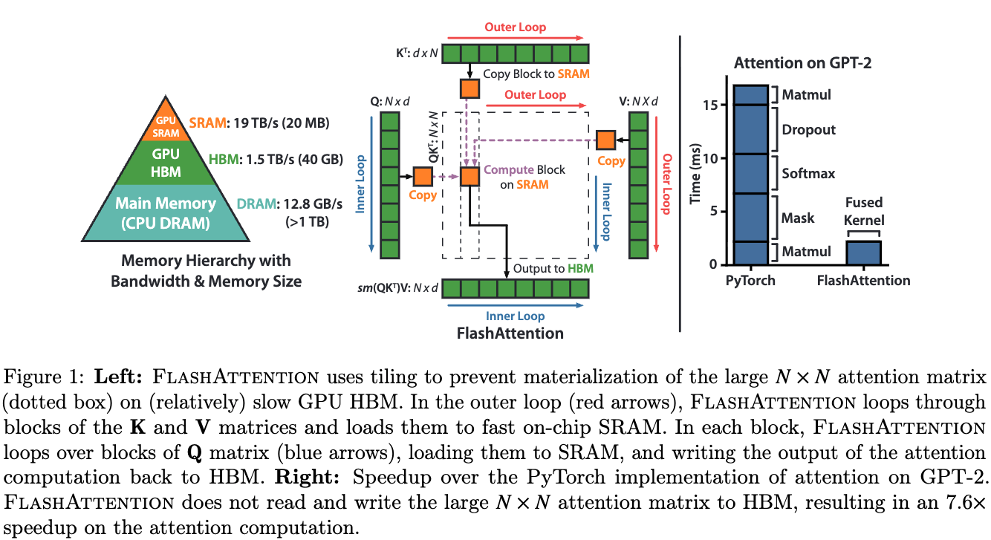
2. Inefficient memory accessing
Dao, Tri, et al. "Flashattention: Fast and memory-efficient exact attention with io-awareness." Advances in neural information processing systems 35 (2022): 16344-16359.

Slide 19
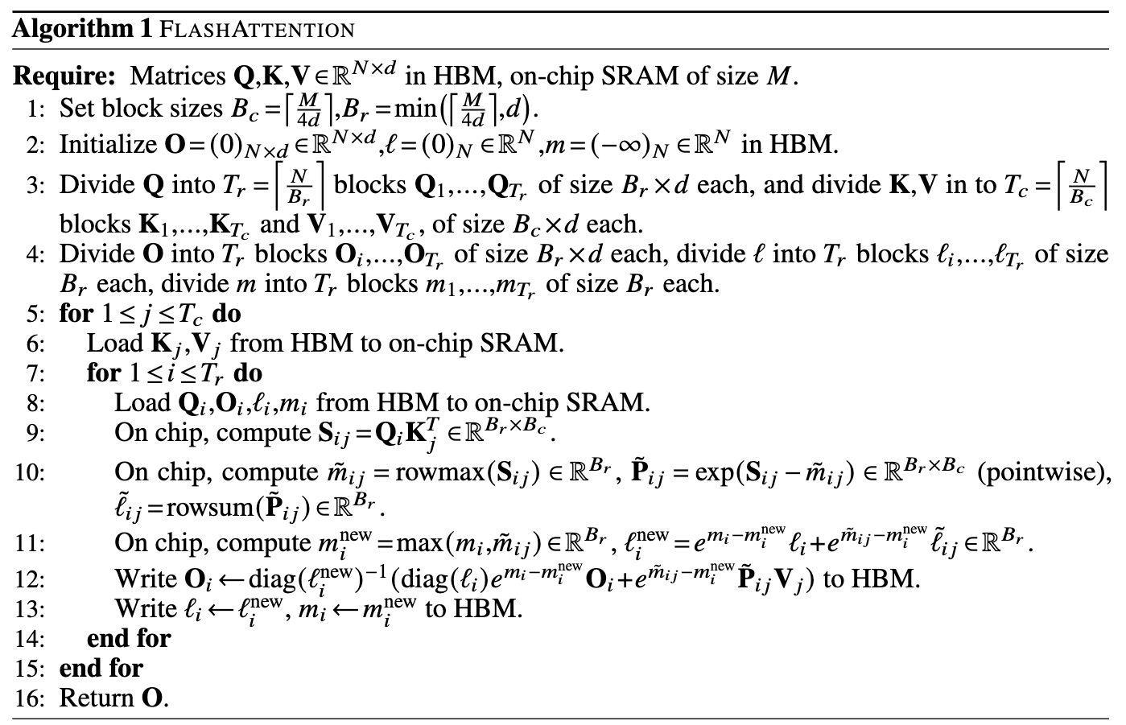
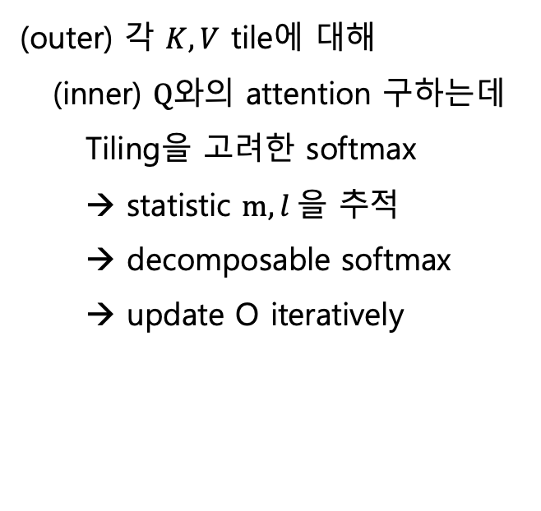

2. Inefficient memory accessing
$Q, K, V$를 $T$개의 tile로 나눔
Outer loop
(outer) 각 $K, V$ tile에 대해
(inner) $Q$와의 attention 구하는데
Tiling을 고려한 softmax
→ statistic $m, l$을 추적
→ decomposable softmax
→ update O iteratively
inner loop
Notes:
원래 Q의 한 block이 K의 모든 block에 대해서 attend해야 되지 않는가?
그래서 inner loop와 outer loop 방법을 제안했는데, 자세히 파악하진 않았다…
어찌됐든 각 Q 블록은 모든 K 블록을 만나면서 최종 출력값을 점진적으로 iterative update 한다고 한다.

Slide 20
3. YOLOv12
그러면 vanilla attention의 computational cost를 어떻게 줄일 수 있을까?
방법 1: kernel-based linear attention
방법 2: local attention mechanism

Slide 21
3. YOLOv12
그러면 vanilla attention의 computational cost를 어떻게 줄일 수 있을까?
방법 1: kernel-based linear attention
방법 2: local attention mechanism

Slide 22
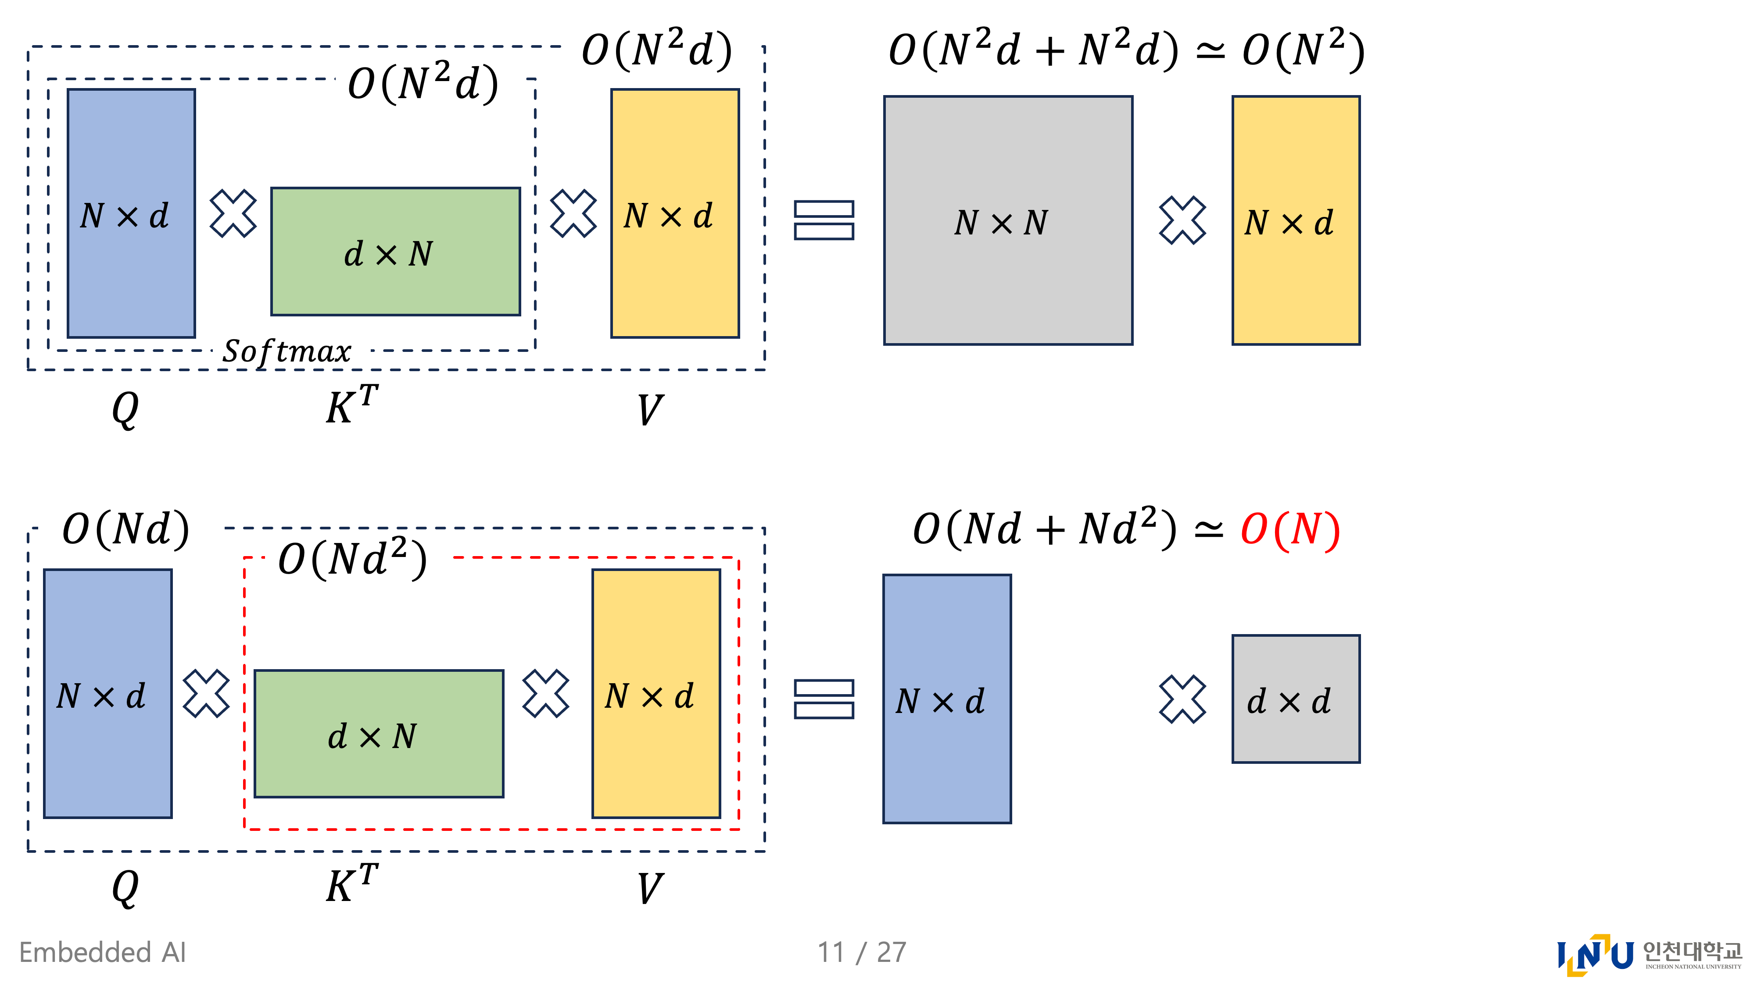


Proposition – Area Attention
$$S\left(Q,K^{T}\right)=Softmax\left(Q, K^{T}\right)$$
$$S\left(Q, K^{T}\right)V$$
$$Similarty\left(⋅,⋅\right)=Softmax\left(⋅, ⋅\right)$$
$Q(K^{T},V)$ Where is $S\left(⋅,⋅\right)$?
Let. $S\left(Q, K^{T}\right)≃φ\left(Q, K^{T}\right)$ $φ\left(⋅\right)$ must be decomposable
$S\left(Q, K^{T}\right)V≃φ\left(Q\right)φ\left(K^{T}\right)V$ $φ\left(⋅\right)$ is called kernel function
$$\left\{φ\left(Q\right)φ\left(K^{T}\right)\right\}V$$
$$=φ\left(Q\right)\{φ\left(K^{T}\right)V\}$$
Notes:
Similarity 구하는 함수를 softmax 대신 kernel function phi를 써서… approximation하자는 것

Slide 23
3. YOLOv12
그러면 vanilla attention의 computational cost를 어떻게 줄일 수 있을까?
방법 1: kernel-based linear attention
문제 1: Global dependency degradation (approximation이라는 한계?)

Slide 24
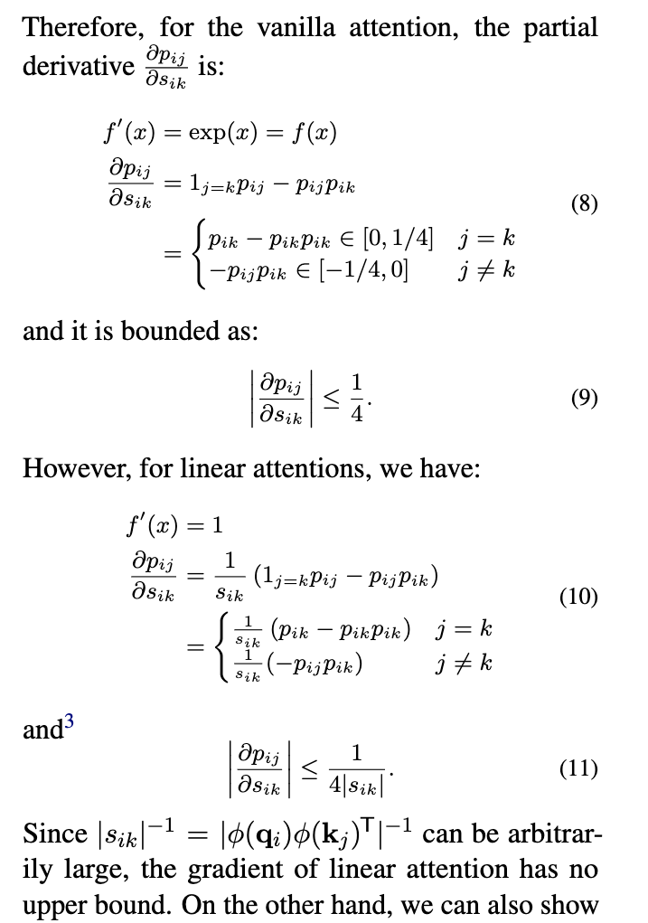
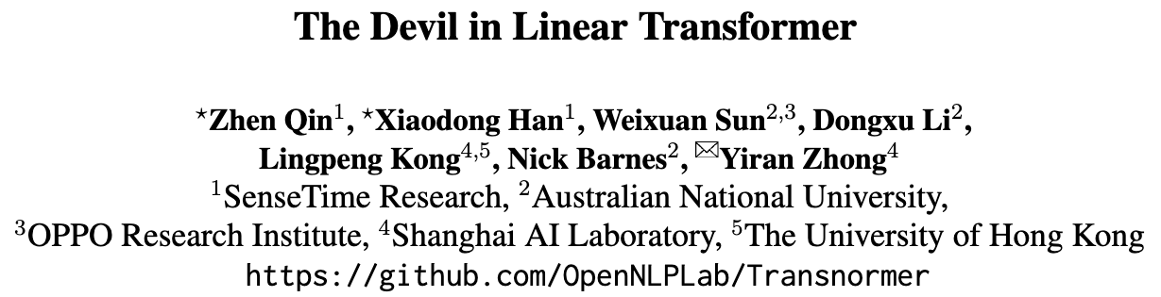
3. YOLOv12
그러면 vanilla attention의 computational cost를 어떻게 줄일 수 있을까?
방법 1: kernel-based linear attention
문제 1: Global dependency degradation (approximation…)
문제 2: instability (unbounded gradients?)
Zhen Qin, Xiaodong Han, Weixuan Sun, Dongxu Li, Lingpeng Kong, Nick Barnes, and Yiran Zhong. 2022. The Devil in Linear Transformer. In Proceedings of the 2022 Conference on Empirical Methods in Natural Language Processing, pages 7025–7041, Abu Dhabi, Unit
Notes:
Similarity를 정규화해주는 과정에서 분모로 나누는 denormalization 과정은 unbounded gradients를 유발하여 수치적으로 불안정하다.
그래서 RMSNorm

Slide 25
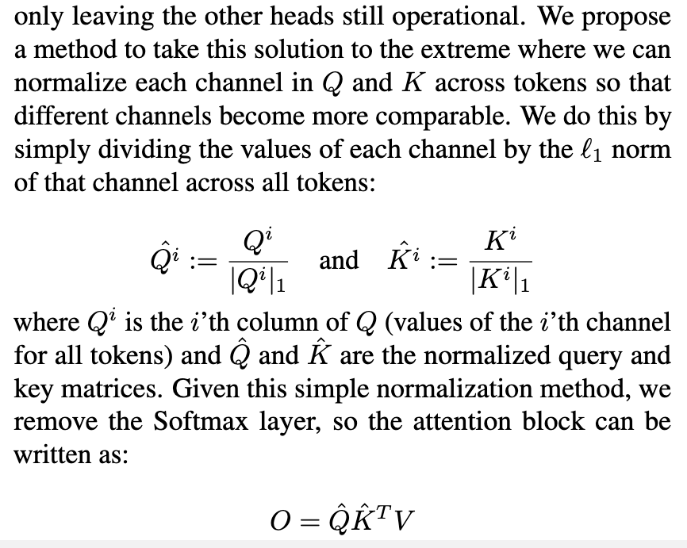
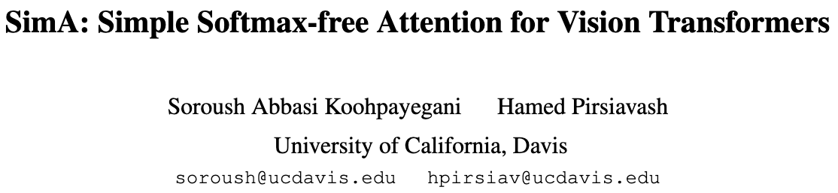
3. YOLOv12
그러면 vanilla attention의 computational cost를 어떻게 줄일 수 있을까?
방법 1: kernel-based linear attention
문제 1: Global dependency degradation (approximation?)
문제 2: instability (unbounded gradients?)
문제 3: distribution sensitivity
Koohpayegani, Soroush Abbasi, and Hamed Pirsiavash. "Sima: Simple softmax-free attention for vision transformers." Proceedings of the IEEE/CVF Winter Conference on Applications of Computer Vision. 2024.
Notes:
Input data의 distirbution에 따라 성능이 크게 달라질 수 있다.
Head마다 activation이 유독 크거나 작으면 지배적인 head가 있을 수 있다..?

Slide 26
3. YOLOv12
그러면 vanilla attention의 computational cost를 어떻게 줄일 수 있을까?
방법 1: kernel-based linear attention
문제 1: Global dependency degradation (approximation…)
문제 2: instability (unbounded gradients)
문제 3: distribution sensitivity
문제 4: low-rank bottleneck
Max rank = N
Max rank = d

Slide 27
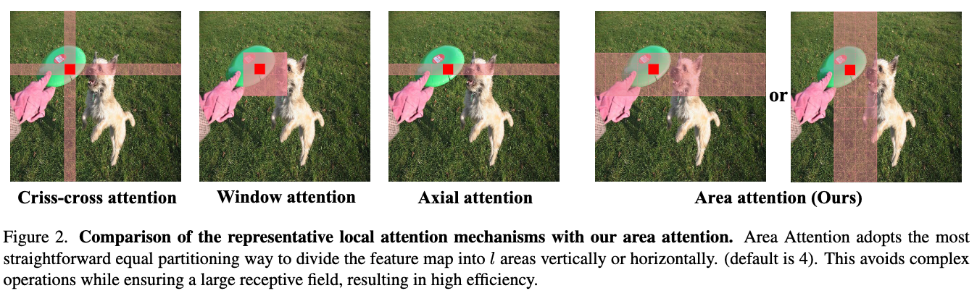
3. YOLOv12 - Area Attention
그러면 vanilla attention의 computational cost를 어떻게 줄일 수 있을까?
방법 1: kernel-based linear attention
방법 2: local attention mechanism (transforms global attention into local)

Slide 28


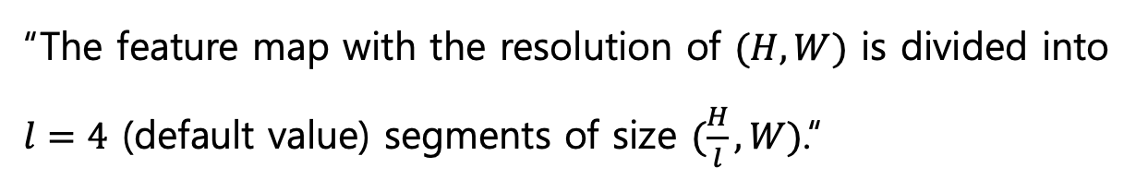


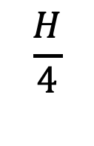



“The feature map with the resolution of $(H,W)$ is divided into
$l=4$ (default value) segments of size $(\frac{H}{l},W)$.“
$$area 1$$
$$area 2$$
$$H$$
$$area 3$$
$$\frac{H}{4}$$
$$area 4$$
$$W$$
$$W$$

Slide 29

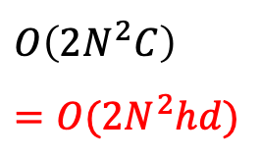
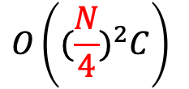

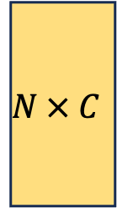



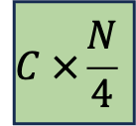





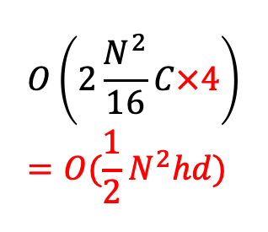
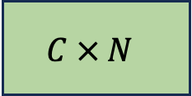

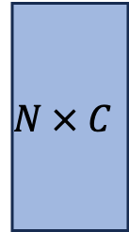


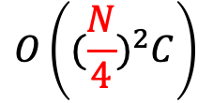
“The feature map with the resolution of $(H,W)$ is divided into
$l=4$ (default value) segments of size $(\frac{H}{l},W)$.“
$$area 1$$
$$area 2$$
$$H$$
$$area 3$$
$$\frac{H}{4}$$
$$area 4$$
$$W$$
$$W$$
batch dimension으로 $×4$ (reshape 연산)
$$O\left(N^{2}C\right)$$
$$O\left({(\frac{N}{4})}^{2}C\right)$$
$$O\left(N^{2}C\right)$$
$$O\left({(\frac{N}{4})}^{2}C\right)$$
$$O\left(2\frac{N^{2}}{16}C×4\right)=O(\frac{1}{2}N^{2}hd)$$
$$N × C$$
$$C × N$$
$$N × C$$
$$O\left({2N}^{2}C\right)=O(2N^{2}hd)$$
$$\frac{N}{4} × C$$
$$C ×\frac{N}{4}$$
$$\frac{N}{4} × C$$
$$Softmax$$
$$Softmax$$
$$Q$$
$$K^{T}$$
$$V$$
$$Q$$
$$K^{T}$$
$$V$$
Notes:
Area 2의 query의 한 element가 진한 픽셀이라고 했을 때, K, V receptivefield는 area 2 전체

Slide 30
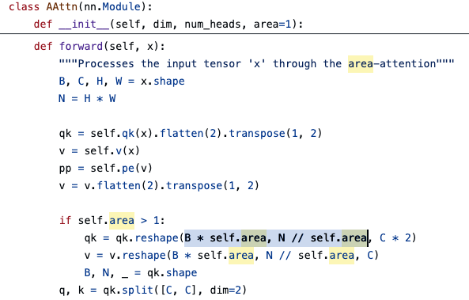
3. Approach: Area Attention
https://github.com/sunsmarterjie/yolov12/blob/main/ultralytics/nn/modules/block.py
(B, N, C) → reshape → (B*4, N//4, C)
Notes:
실제로 reshape으로 간단하게 구현했다.. 참고용

Slide 31
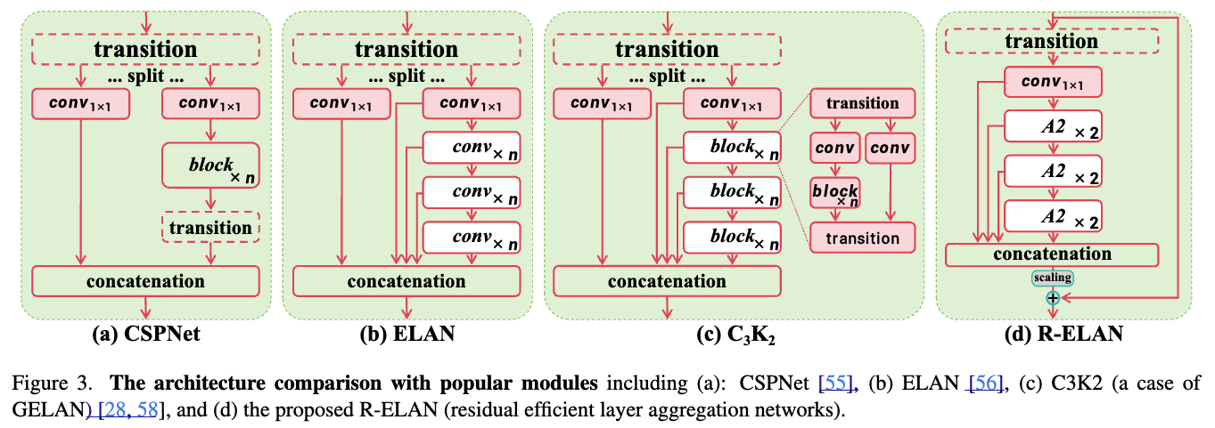


3. Approach: R-ELAN
$$1 × 1 Conv$$
$$0.01$$
”We argue that such a design(ELAN) causes gradient blocking
and lacks residual connections from input to output” (?)
Notes:
YOLOv7에서 ELAN block이 instable하다는 분석이 있었음 → R-ELAN block 전체에 대해 residual connection 추가해서 instability를 해결하려 함
Scaling factor(default 0.01) 곱해서 layer scaling과 유사한 기능 → layer scaling은 layer가 깊어질 때 information flow를 방해하는 것을 해결하고자 작은 값을 곱해주는 것 (?)

Slide 32
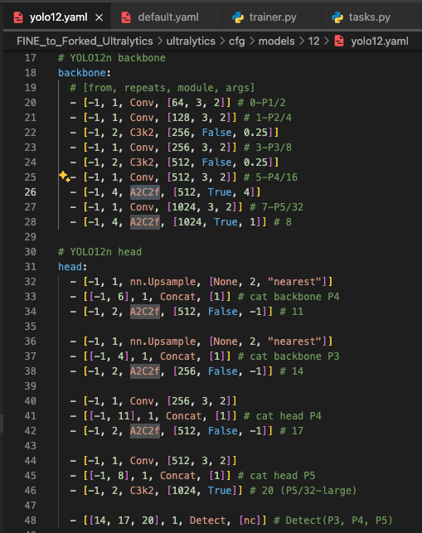
3. Approach: R-ELAN
https://github.com/sunsmarterjie/yolov12/blob/main/ultralytics/nn/modules/block.py
* A2C2f(x) == R-ELAN(x)
* cv1 == transition layer (1 x 1)
* (ABlock x 2) x 1(default)
* AAttn(area=4) x 1
* MLP(ratio=1.2) x 1
→ 모든 결과 concatenation
* cv2 == aligning for dimensions
x + gamma * A2C2f(x)
Notes:
Gamma는 scaling factor. learnable parameter임

Slide 33
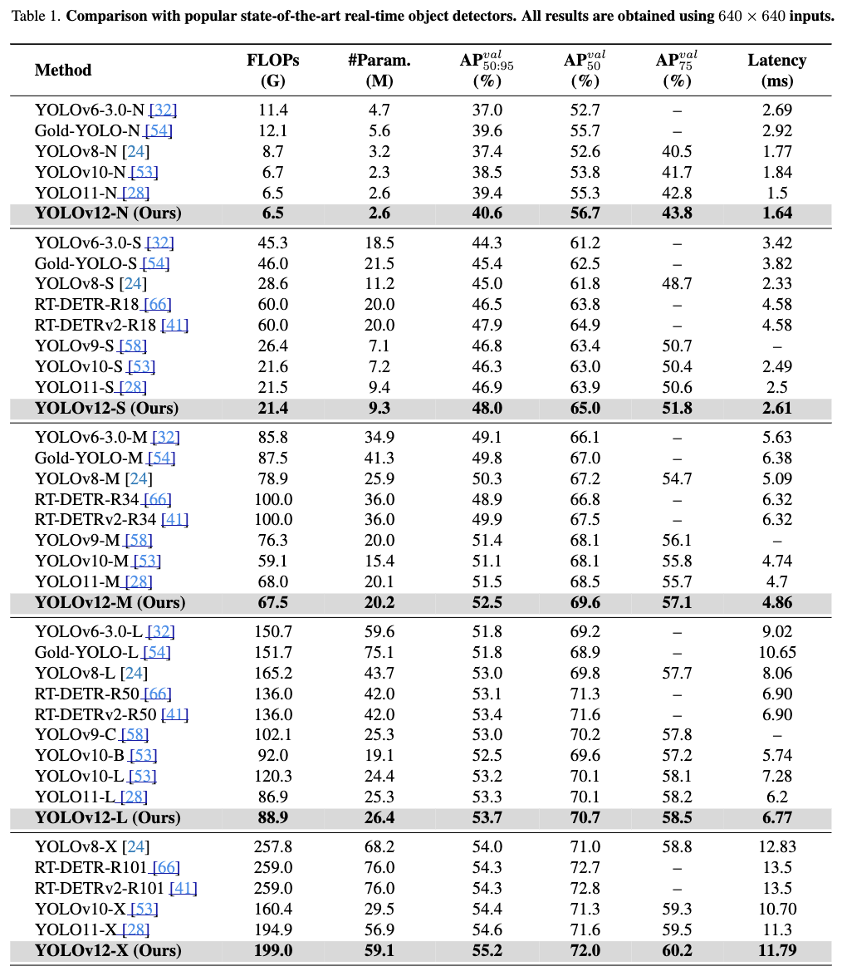
3. Experiments

Slide 34


3. Experiments
Notes:
Scaling은 scalar인 것처럼 해놨는데 learnable parameter였다는 점.
Re-Aggre는 R-ELAN
Residual은 Residual connection
Residual을 해야 training stability가 높아져 convergence할 수 있었다.

Slide 35


3. Experiments
Table 1.에서 공정한 비교가 아닌 듯함
FlashAttention 덕을 많이 본 듯.. + edge deploy(?)
Notes:
결국 novelty는 모르겠고, Flash Attention의 덕을 많이 봤다
NeurIPS급의 contribution은 모르겠고,.. SOTA 달성했다는 것과 novelty가 약함을 고려했을 때, CV conference에 더 어울리는 논문 같다.
+ 현재로서 Flashattention은 edge에 deploy될 수 없는 듯함 내 논문은 이렇게 이렇게 했다 ~ 라는 설명으로 흘러가는데 얘네는 다른 방식들의 문제점들을 계속해서 설명하며 제안하는 방법을 써야 하도록 유도하는 듯함

Slide 36
Critique
(Area Attention을 설명하기 위해 앞에서 다른 attention 방법들의 문제점들을 잘 설명)
결국, 간단한 reshape 연산으로 Area Attention module을 제안했는데 앞에서 efficient attention mechanism에 대한 관련 연구를 잘 설명해서 Area Attention에 정당성을 잘 부여한 듯함. (배울 점)
앞에서 FlashAttention에 대해 요약 설명 후 그대로 적용했다.
Kernel-based Linear Attention의 4가지 문제 언급 → local attention 방법으로 유도
기존 Local attention 방법들의 복잡함 + receptive field 한계 언급 → Area Attention 정당화
YOLO series + SOTA 라서 NeurIPS…?
+ 600 epoch(비교 불공평), FlashAttention의 edge deployment 한계

